Slide 1
Polimetacrilato de metilo

Slide 2
DENOMINACIONES
Químico: Polimetacrilato de Metilo.
Comercial: 'vitroflex', 'plexiglas' o 'lucite'.
Abreviatura: PMMA

Slide 3
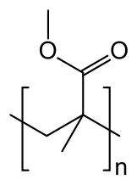
Estructura química
El polimetacrilato de metilo procede del ácido acrílico y de su polimerización.

Slide 4
PROPIEDADES
El polimetacrilato de metilo es un plástico duro, resistente, transparente, de excelentes propiedades ópticas con alto índice de refracción, buena resistencia al envejecimiento y a la intemperie.
Su resistencia a la rotura es siete veces superior a la del cristal a igualdad de espesores, por lo que resulta más resistente a los golpes.
Su duración es mayor que la del poliéster.
Es un material ligero con una densidad de 1.19 Kg/m³ presenta buena resistencia mecánica y estabilidad. A pesar de su ligereza puede soportar una sobrecarga de 70 Kg/m², lo cuál es importante para aquellas zonas con riesgo de nevadas.
La transparencia de este plástico está comprendida entre el 85 y el 92%, por lo que deja pasar casi todos los rayos UV y su poder de difusión es casi nulo. Tiene una gran opacidad a las radiaciones nocturnas del suelo.

Slide 5
DESCUBRIMIENTO
Aparece en 1928, cuando el químico alemán W. Bauer desarrolla un nuevo material plástico transparente capaz de sustituir al vidrio, ya que tiene la ventaja de que no se astilla.
Es durante la Segunda Guerra mundial que este plástico fue producido a escala industrial.

Slide 6
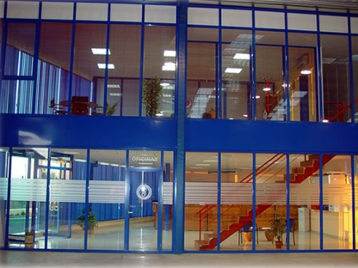
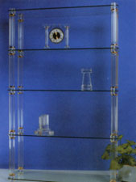
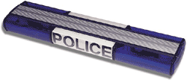
Usos
Cristaleras.
Vitrinas.
Letreros luminosos.

Slide 7
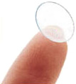
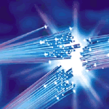
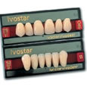
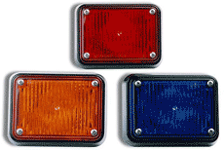
Usos
Lentes de contacto.
Fibras ópticas.
Prótesis de odontología.
Reflectores.

Slide 8
CLASIFICACÍON
Según origen: Artificiales
Según tipo de monómero: Homopolimero
Según forma de la molécula del polímero: Lineal
Según comportamiento frente al calor: Termoestable.
Según orden de los monómeros: En bloque.
Según modo de fabricación: De adición.

Slide 9
Reciclaje
Se puede aplicar un reciclado terciario o químico Reciclado terciario o químico. Es un proceso de despolimerización en que los residuos se descomponen en sus compuestos originarios a partir de los cuales es posible fabricar nuevos plásticos.
Craqueo térmico: se obtendría una distribución amplia de productos, difícil de valorizar.
Craqueo catalítico: utilizando un catalizador ácido que provoca la rotura de las cadenas de polímeros de forma selectiva, dando lugar a una distribución de productos estrecha, con mayor valor añadido.

Slide 10
Magalí Falcón
Sol Corsi

